Slide 1
beruházás-tervezési ABCD
Építésmenedzsment (Kiv2.)
beruházás-tervezés gyakorlat

Slide 2
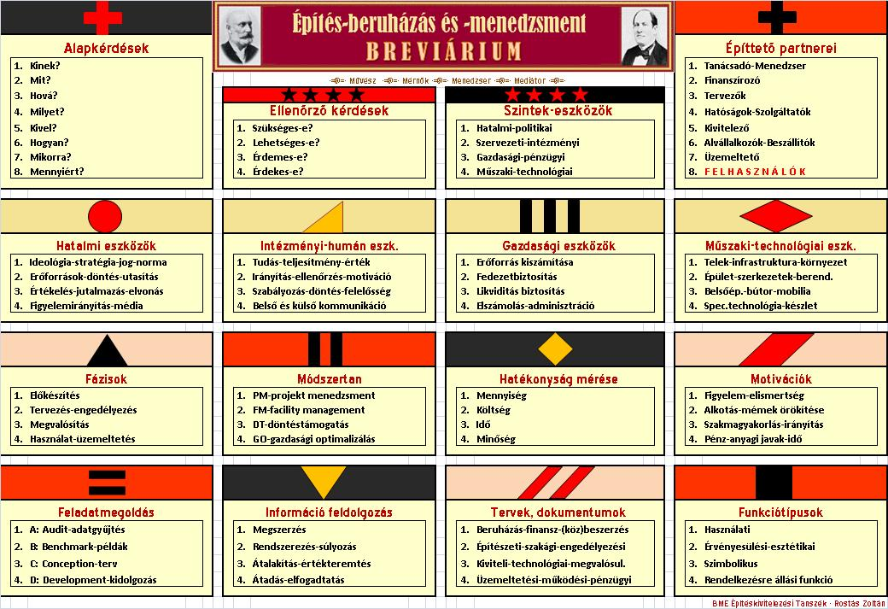

Slide 3
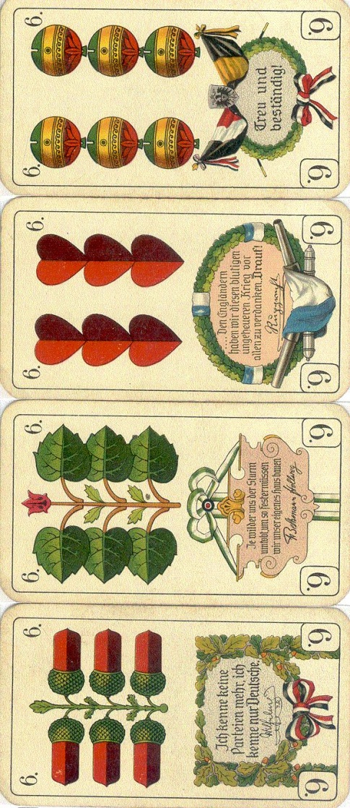
A(z építési) feladat megoldásának 4 LÉPÉSE
A – audit (felmérés, meghallgatás)‏
B – benchmarking (viszonyítási pontok)‏
C – conception (koncepció kialakítása)‏
D – development (a fejlesztés lépései és forrásai)‏

Slide 4
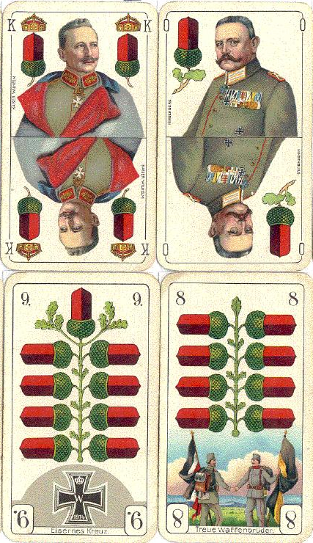
A – AUDIT (helyzetelemzés)
A1 – működés, igények
A2 – szervezet, intézmény, emberi erőforrás
A3 – gazdálkodás, finanszírozás, gazdasági potenciál
A4 – infrastruktúra, eszközök és állapotuk

Slide 5
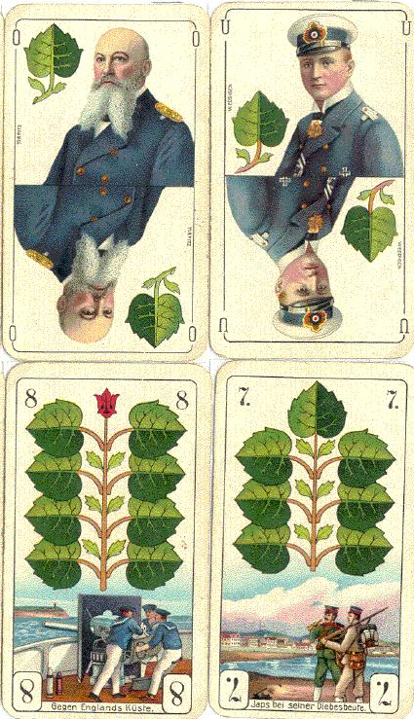
B – BENCHMARKING (példák elemzése)
B1 – történeti példák, előzmények
B2 – jogi környezet, szabályok és szabványok
B3 – kortárs példák és minták
B4 – helyettesítő, konkurrens tevékenységek, épületek

Slide 6
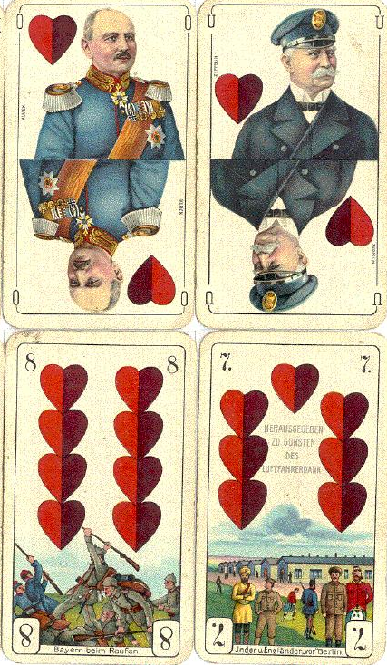
C – CONCEPTION (koncepció alkotás)
C1 – tervezett működés, programok, tevékenységek
C2 – szervezeti változtatások
C3 – gazdálkodási intézkedések
C4 – infrastruktúra (telek, épület, stb.)

Slide 7
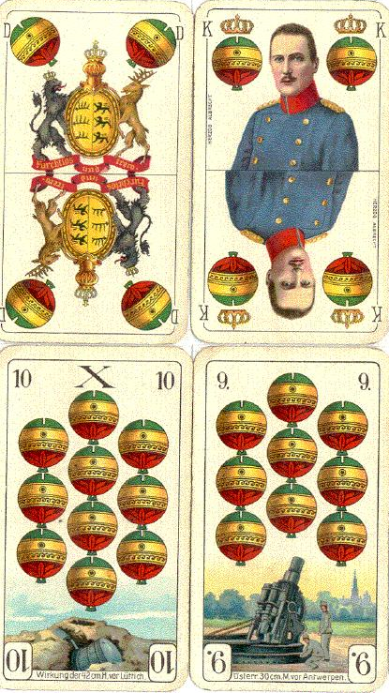
D – DEVELOPMENT (megvalósítás)
D1 – elvégzendő tevé-kenységek
D2 – szükséges erőforrások és ütemezésük
D3 – döntési és irányítási folyamatok
D4 – kommunikáció és együttműködés

Slide 8
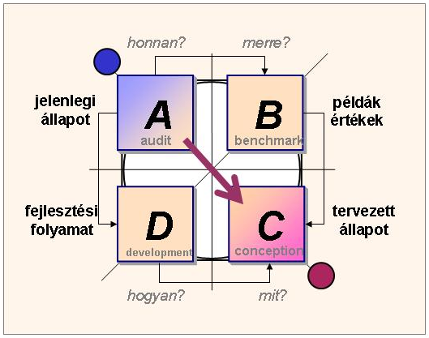
ABCD módszer

Slide 9
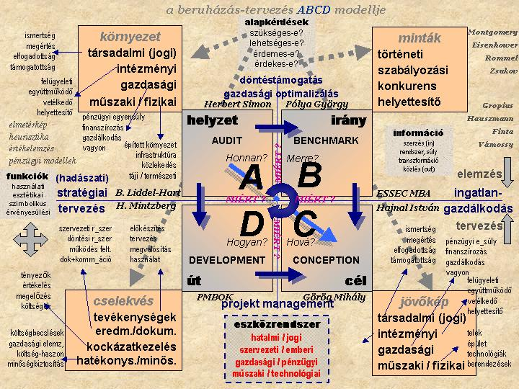

Slide 11
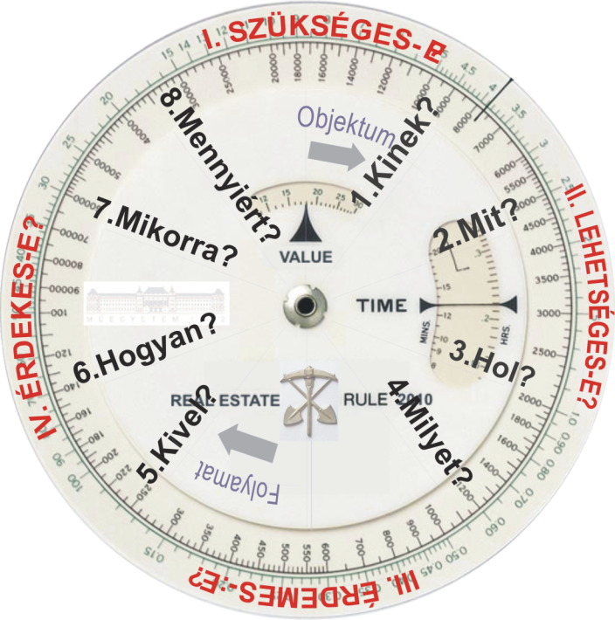
C - koncepció
Kinek?
Mit?
Hová / hol?
Milyet?

Slide 12
D - megvalósítás
Kivel?
Hogyan?
MIkorra?
Mennyiért?

Slide 13
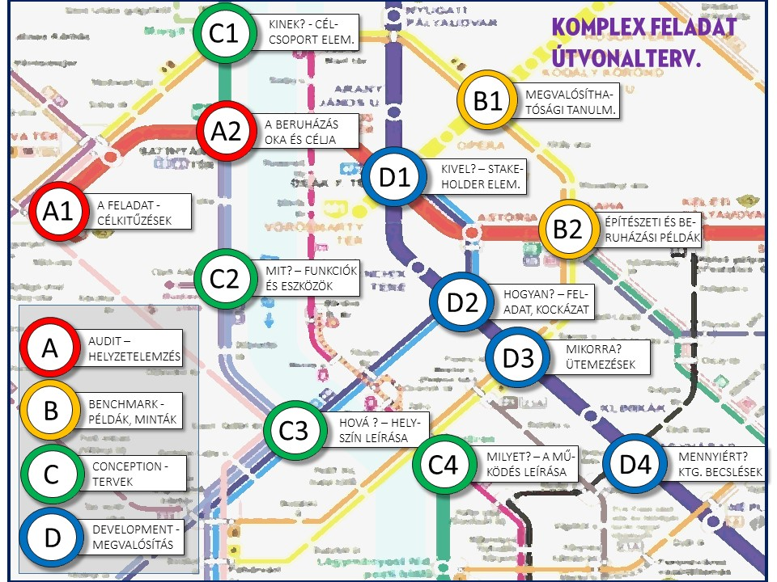
Komplex- és diplomaterv modellje

Slide 14
lásd…
komplex- és diplomaterv
új beruházási és kivitelezési kiírása
(külön file-ban)

Slide 15
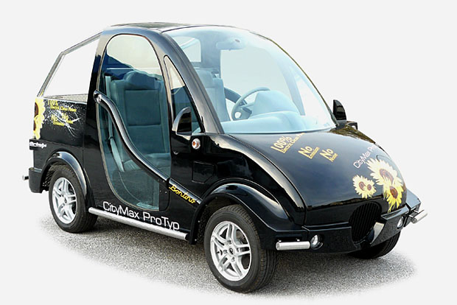
Órai feladat
Alkossa meg az ALMA nevű magyar elektromos autó beruházási tervét a következő sémák segítségével.
Legyen előbb kész vele, mint az Apple fejlesztői (pl. az óra végére).

Slide 16
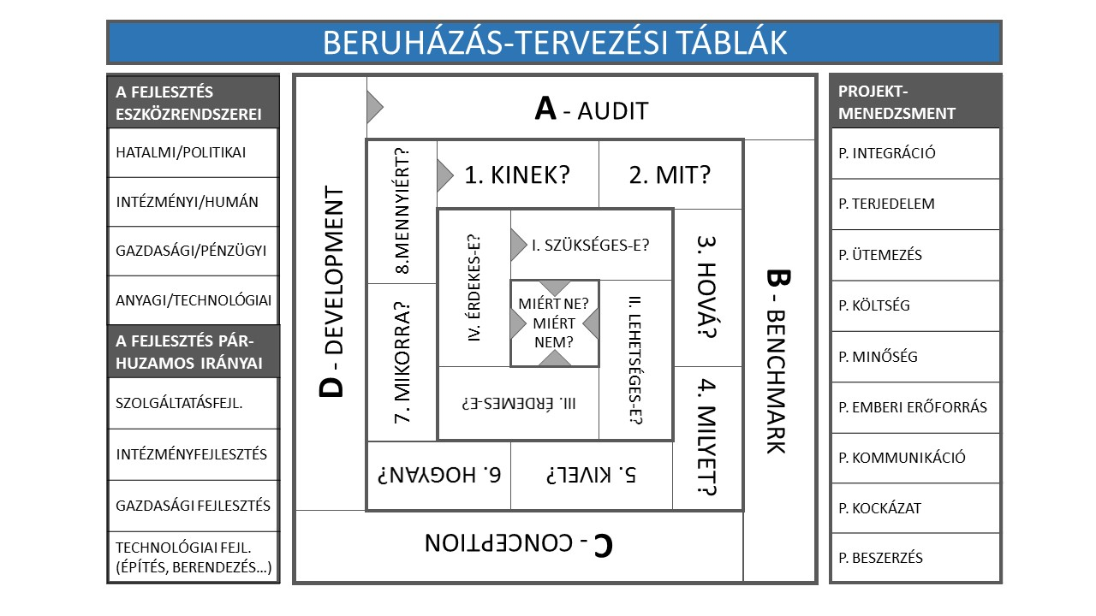
1. lépés: AUDIT - helyzetelemzés
0
1
2
5
4
3

Slide 17
2. lépés: Benchmark - példák
0
1
2
5
4
3

Slide 18
3. lépés: C - koncepció
0
9
8
7
6
1
2
10
5
4
3

Slide 19
4. lépés: D - megvalósítás
0
9
8
7
6
1
2
10
5
4
3

Slide 20
Vezetői összefoglaló
ELLENŐRZŐ KÉRDÉSEK
Szükséges-e?
Lehetséges-e?
Érdemes-e?
Érdekes-e?
4 PERC

Slide 21
Ismertetés
A csoportok mutassák be válaszaikat a négy ellenőrző kérdésre.

Slide 22
KÖSZÖNÖM A FIGYELMET !

